Slide 1
软件规模估计方法
代码行（LOC/KLOC）和功能点法
功能点法（Function Points)
功能点的计算步骤如下：
A． 计算未调整的功能点UFP（unadjusted function points）
确定所需的输入、输出、查询、数据文件和界面等5类系统元素的数量和复杂度，然后根据这些数量和复杂度计算各条目的功能点和整个软件的功能点。

Slide 2
测量元素 | 数量 |  |  | 加权因子 |  |  | 功能点
 | 简单 | 平均 | 复杂 | 简单 | 平均 | 复杂
用户输入 |  |  |  | 3 | 4 | 6
用户输出 |  |  |  | 4 | 5 | 6
用户查询 |  |  |  | 3 | 4 | 6
数据文件 |  |  |  | 7 | 10 | 15
用户界面 |  |  |  | 5 | 7 | 10

Slide 3

B． 计算技术复杂度因子TCF（Technical Complexity Factor）
通过对14个因子的评估，并将各评估值相加，即可获得技术复杂度因子TCF∈[0,70]：
TCF = F1+F2 + … + F14

Slide 4
技术因子有：
F1: 可靠的备份和恢复 F8: 联机更新
F2: 数据通信 F9: 接口复杂度
F3: 分布式功能 F10: 可复用性
F4: 性能要求 F11: 处理复杂性
F5: 操作环境 F12: 安装的方便性
F6: 联机数据输入 F13: 多站点
F7: 多屏输入 F14: 使用方便性
取值范围：
0：不需要或没有影响 3：一般影响
1：偶有影响 4：较大影响
2：轻微影响 5：严重影响

Slide 5
C． 计算功能点
FP = UFP * (0.65+0.01*TCF)
D． 功能点与代码行的转换
编程语言 | LOC/FP
C | 128
Cobol | 105
FORTRAN | 105
PASCAL | 90
Ada | 70
4GL | 25
代码生成器 | 15
电子表格 | 6

Slide 6
案例分析
某学院安装了一个工资系统，人事处要求创建一个
子系统来分析每门课程的人力资源成本。要求该子系统提供查询每门课程人力资源成本的功能。每名教师所得工资的细节可以通过工资系统中的文件得到，教师花在教每门课上的小时数可通过一个基于计算机的计时表系统中的文件得到。该子系统将计算结果存放到由总会计系统读取的一个文件中，并产生一个报告，来显示每名教师每门课的课时数及这些课时数相应的成本。
计算该子系统的UFC(子系统产生的报告复杂度为高，其它所有元素的复杂度均为中等)

Slide 7
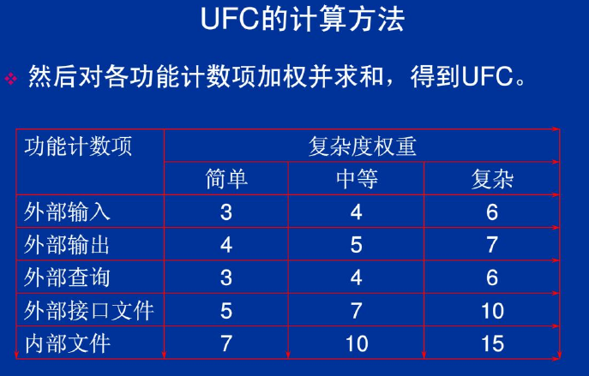
用户输入
用户输出
用户查询
数据文件
用户界面

Slide 8
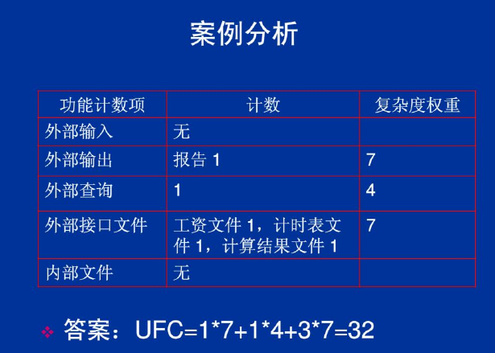
用户输入
用户输出
用户查询
数据文件
用户界面

Slide 9
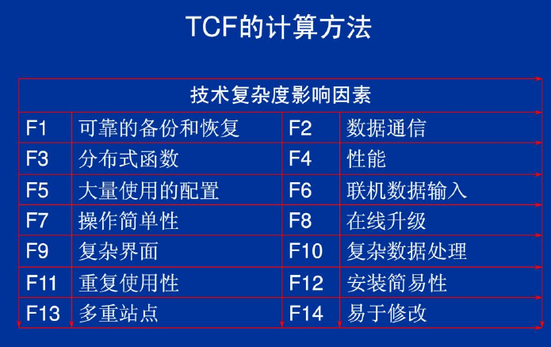

Slide 10
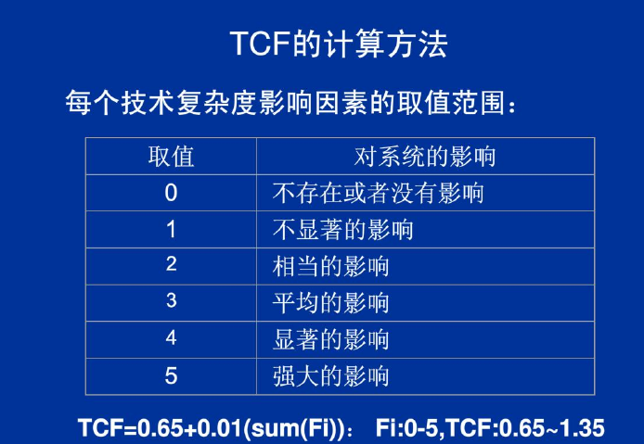

Slide 11
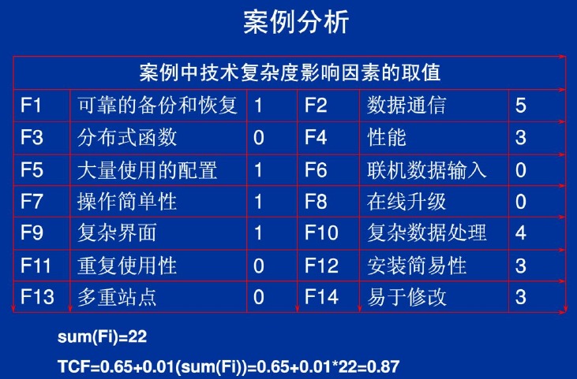
TCF=sum(Fi)=22
子系统的功能点为
FP=UFC*(0.65+0.01*TCF)=32*0.87=27.8

Slide 12
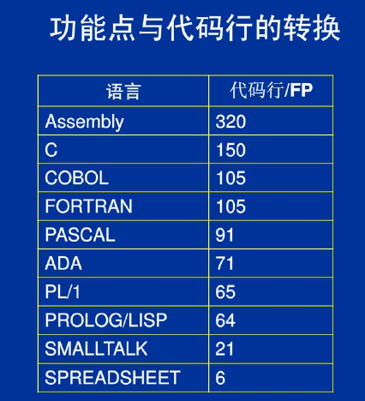

Slide 13
COCOMO模型
1981年Boehm COCOMO模型(Constructive Cost Model)
基本COCOMO模型 E = a*S^b D = c*E^d
E表示工作量,单位是人月(PM)。D表示开发时间,单位是月(M)。
S是项目的代码行估计值，单位是千行代码
a ,b ,c ,d是常数
Boehm把软件划分为有机型、半分离型和嵌入型三类，允许
不同应用领域和复杂程度的软件按照三类软件的适用范围选取相应的参数a,b,c,d。
软件类型 a b c d 适用范围
有机型 2.4 1.05 2.5 0.38 各类应用程序
半分离型 3.0 1.12 2.5 0.35 各类实用程序、编译程序等
嵌入型 3.6 1.20 2.5 0.32 实时处理、控制程序、操作系统

Slide 14
中级COCOMO模型
E = a*S^b *EAF D = c*E^d
软件类型 a b
有机型 3.2 1.05
半分离型 3.0 1.12
嵌入型 2.8 1.20
工作量调节因子(EAF)
软件产品属性 软件可靠性、数据库规模、处理复杂度。
计算机属性 CPU时间属性、内存容量约束、虚拟机发散性、
回复时间的需求
人员属性 分析能力、应用经验、编程能力、虚拟机的经验、
编程语言经验
项目属性 使用现代编程方法、使用软件工具、进度约束

Slide 15
每个要素调节因子 Fi, i=1,2,…...,15,的值分为：很低、低、正常、高、很高、极高，共六级。
正常情况下 Fi=1。
Boehm推荐的Fi值范围
(0.70, 0.85, 1.00, 1.15, 1.30, 1.65) 当15个Fi的值选定后，EAF的计算如下
EAF＝F1*F2*……*F15
调节因子集的定义和调节因子定值是由统计结果和经验决定的。不同的软件开发组织，在不同的历史时期，随着环境的变化，这些数据可能改变。
使用中间CoCoMo模型可以估算开发软件产品的工作量，比较各种开发方案的工作量。

Slide 16
因子属性 | 非常低 | 低 | 中等 | 高 | 非常高 | 极高
产品属性
软件可靠性 | 0.75 | 0.88 | 1.00 | 1.15 | 1.40 | ――
数据库规模 | ―― | 0.94 | 1.00 | 1.08 | 1.16 | ――
处理复杂度 | 0.70 | 0.85 | 1.00 | 1.15 | 1.30 | 1.65
项目属性
使用现代编程方法 | 1.24 | 1.10 | 1.00 | 0.91 | 0.82 | ――
使用软件工具 | 1.24 | 1.10 | 1.00 | 0.91 | 0.83 | ――
进度约束 | 1.23 | 1.08 | 1.00 | 1.04 | 1.10 | ――
计算机属性
CPU时间属性 | ―― | ―― | 1.00 | 1.11 | 1.30 | 1.66
内存容量约束 | ―― | ―― | 1.00 | 1.06 | 1.21 | 1.56
虚拟机发散性 | ―― | 0.87 | 1.00 | 1.15 | 1.30 | ――
回复时间的需求 | ―― | 0.87 | 1.00 | 1.07 | 1.15 | ――
人员属性
分析能力 | 1.46 | 1.19 | 1.00 | 0.86 | 0.71 | ――
应用经验 | 1.29 | 1.13 | 1.00 | 0.91 | 0.82 | ――
编程能力 | 1.42 | 1.17 | 1.00 | 0.86 | 0.70 | ――
虚拟机的经验 | 1.21 | 1.10 | 1.00 | 0.90 | ―― | ――
编程语言经验 | 1.14 | 1.07 | 1.00 | 0.95 | ―― | ――

